Slide 1
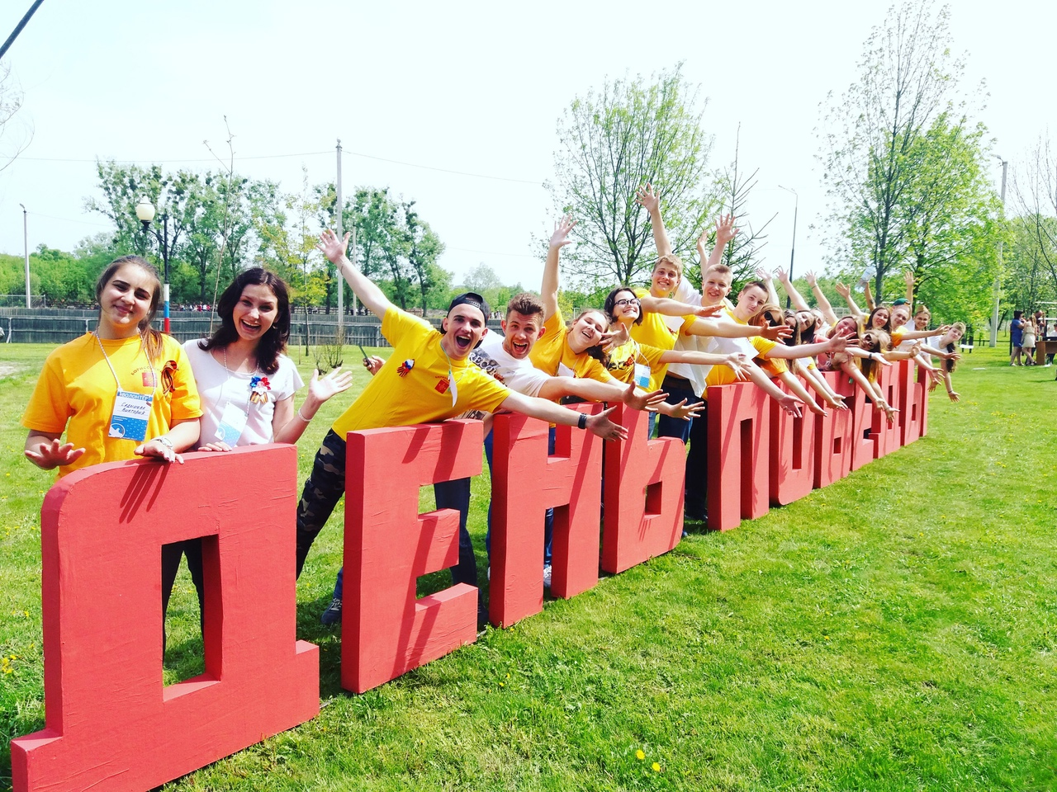
Ресурсный Центр добровольчества

Slide 2
Каждый доброволец может выбрать близкое ему направление, а может работать совершенно в разных сферах. Ведь здесь важно следовать зову своего сердца и уметь взять на себя ответственность за то, что ты делаешь.

Slide 3
Волонтеры Борисовского района активно ведут работу по нескольким направлениям и всегда с радостью примут новых волонтеров в свою команду.

Slide 4
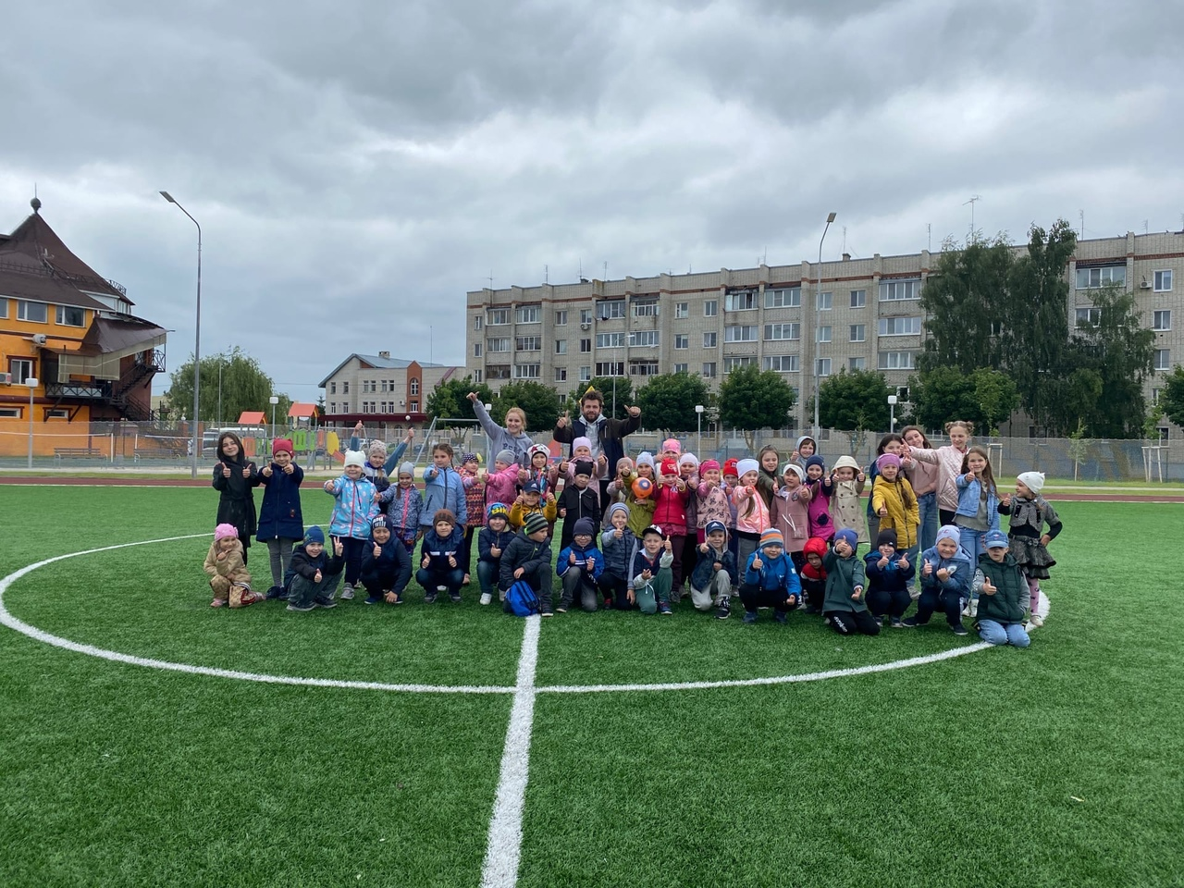
Если ты за ЗОЖ и готов свои примером «топить» за спорт и здоровье, проводить спортивные мероприятия и организовывать походы, тогда для тебя есть СПОРТИВНОЕ волонтерство.

Slide 5
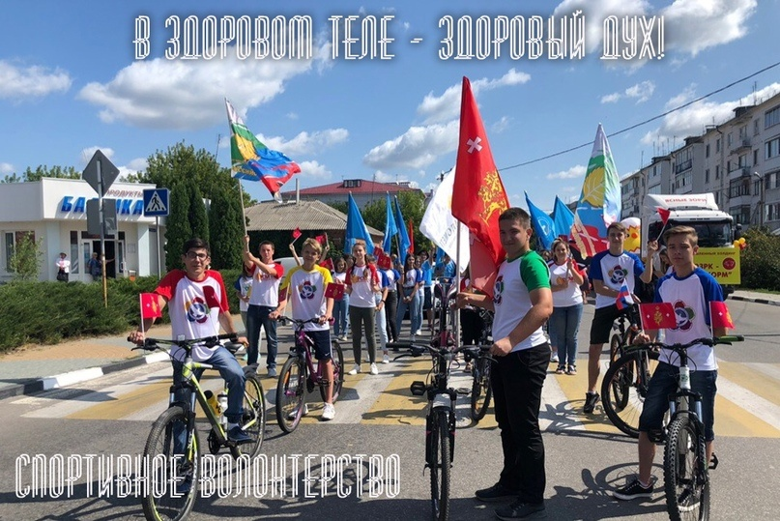

Slide 6
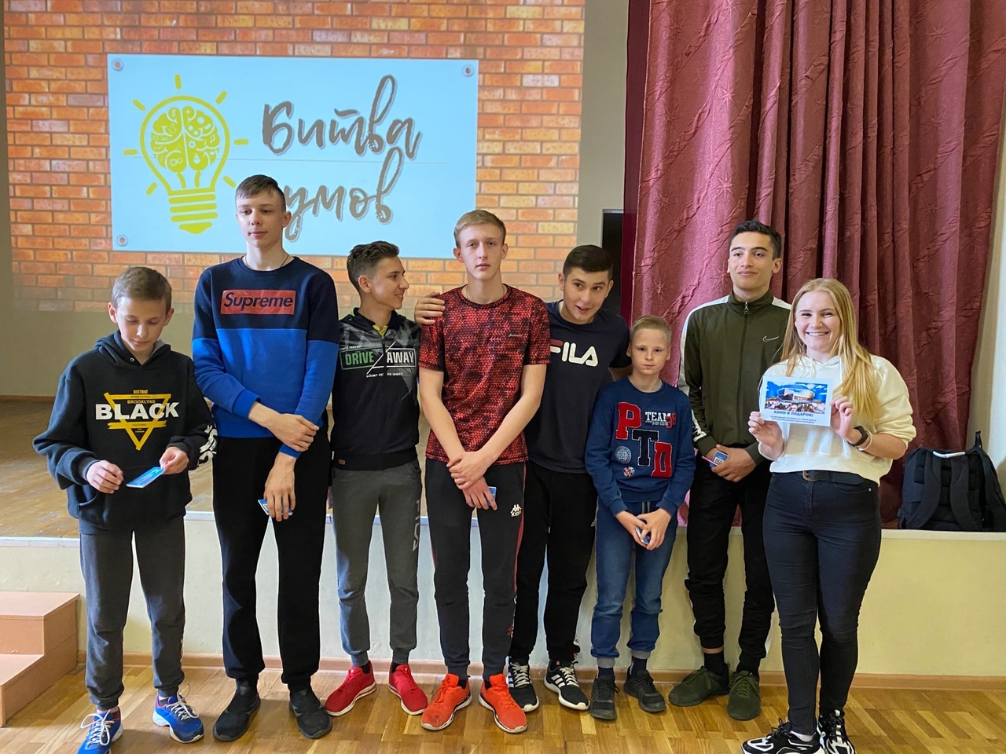
Для тех, кто хочет изнутри узнать, как готовятся культурные мероприятия, помочь в организации крупных фестивалей и праздников и даже готов отправиться на раскопки, значит направление КУЛЬТУРНОЕ и СОБЫТИЙНОЕ волонтерство точно для вас.

Slide 8
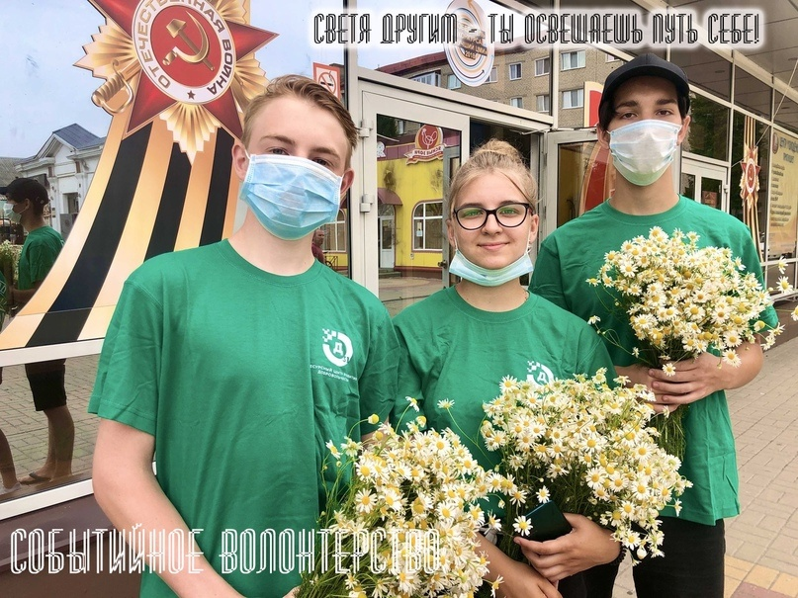

Slide 9
Хочешь освещать деятельность волонтеров? Умеешь писать статьи, делать красивые фотографии и монтировать видео? Если «да», то МЕДИАВОЛОНТЕРСТВО - это твоя «тема».

Slide 10
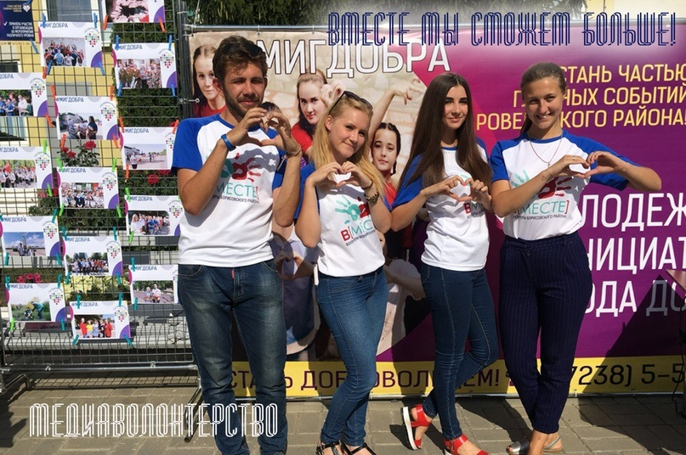

Slide 11
Социальное волонтёрство - это помощь
людям с ограниченными возможностями здоровья, пожилым, одиноким людям, сиротам, детям с особенностями, многодетным, малообеспченным семьям и другим категориям населения. Пожалуй, самое известное направление добровольной помощи.

Slide 13
Переживаешь за экологию? Хочешь заниматься сохранением флоры и фауны? Каждый из вас может встать на стражу чистоты и экологического состояния своего города, поселка или села. А можно заниматься путешествиями, ездить в национальные парки и прокладывать экологические тропы и многое другое с командой единомышленников. И всё это — ЭКОЛОГИЧЕСКОЕ волонтерство.

Slide 14
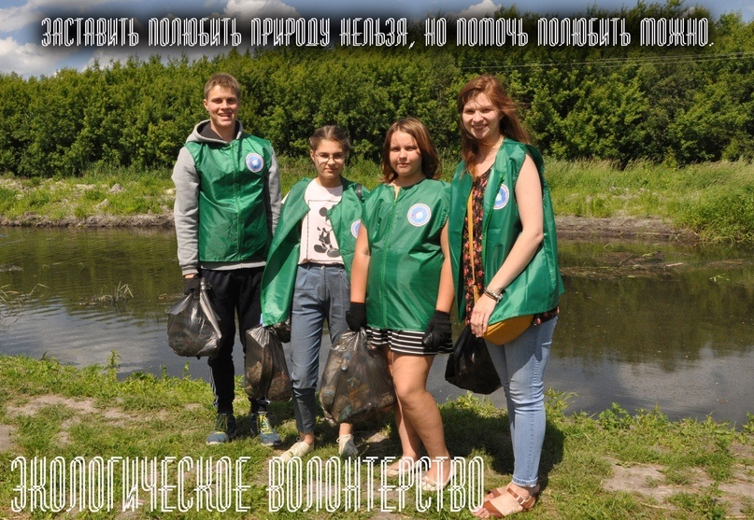

Slide 15
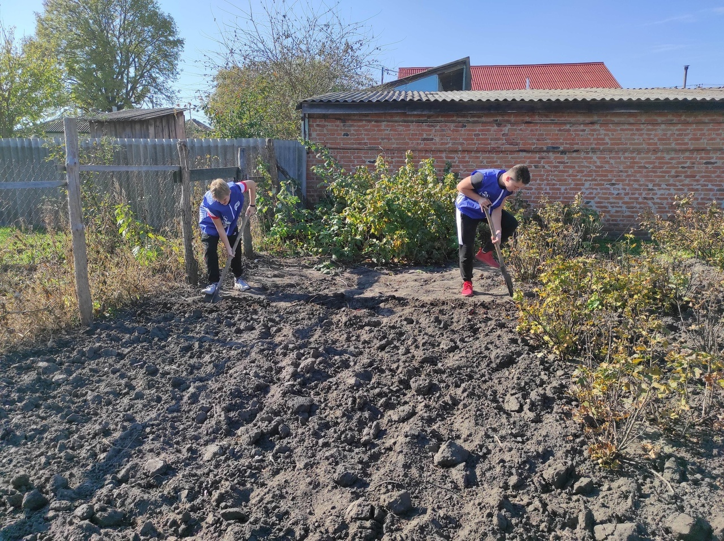
Сегодня у нас есть возможность прикоснуться к истории Великой Отечественной войны, к Великому подвигу Великого народа. Волонтеры Победы каждый день делают все возможное чтобы сохранить и передать будущим поколениям память о героях и событиях Великой Отечественной войны.

Slide 17
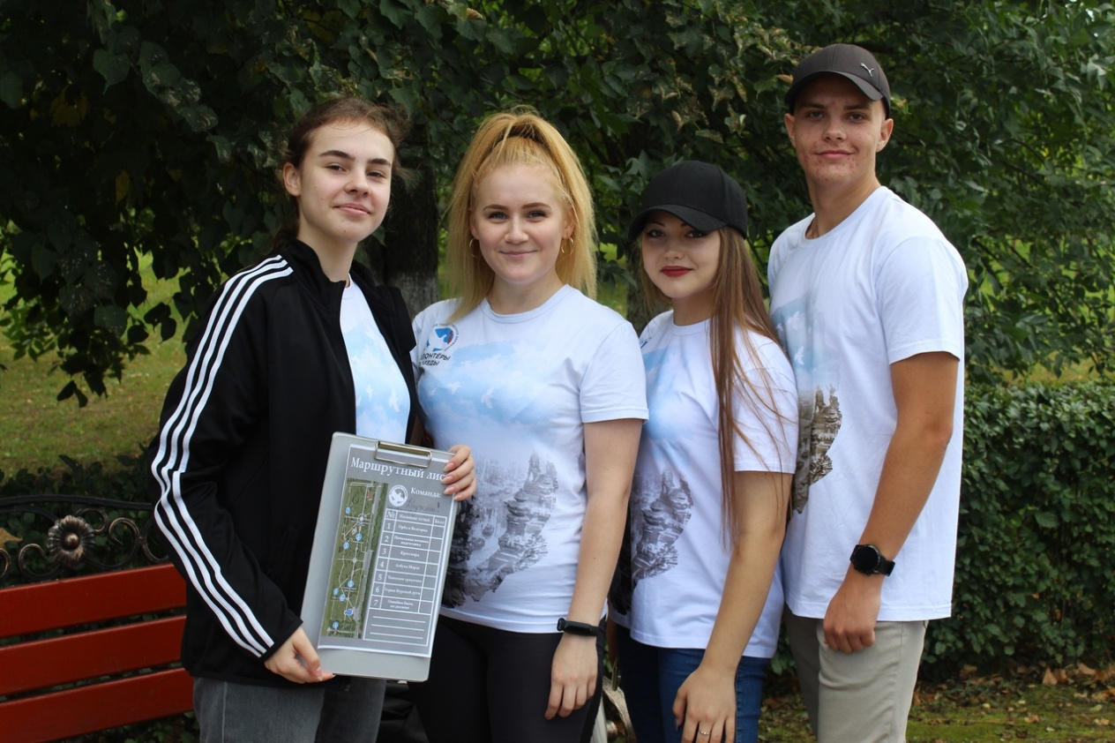
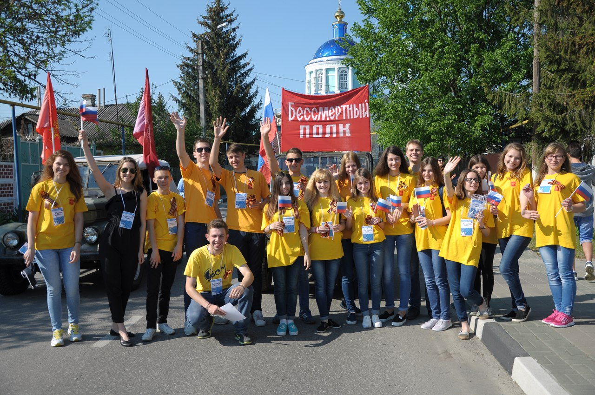
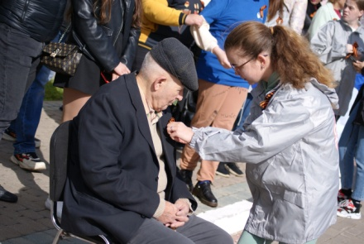
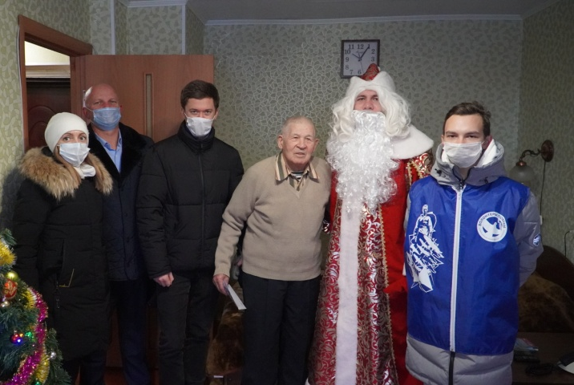
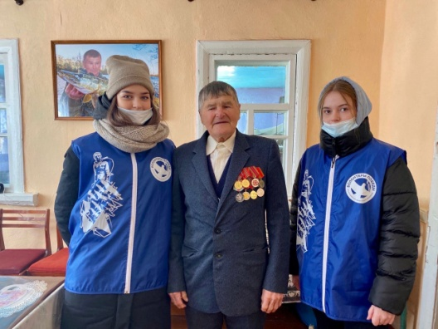
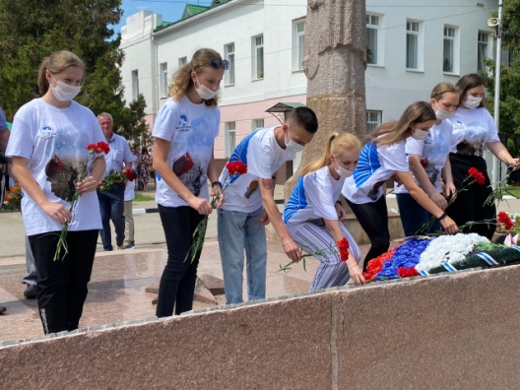
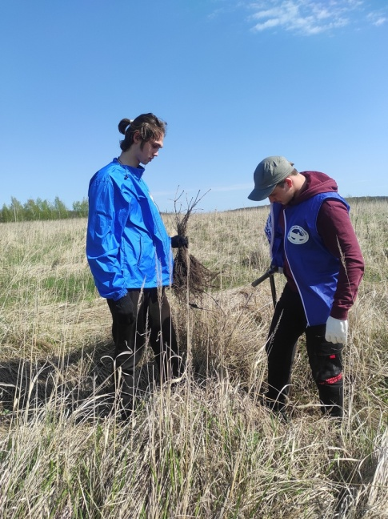
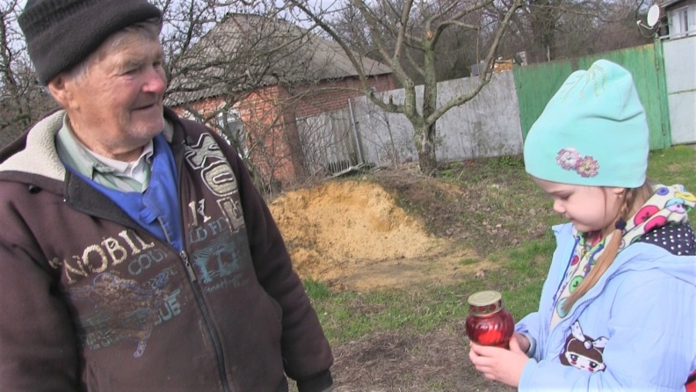
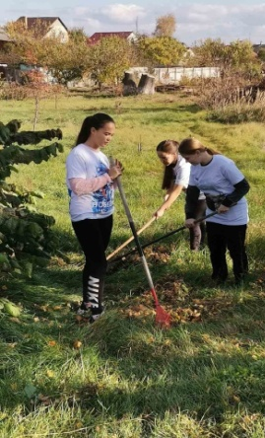
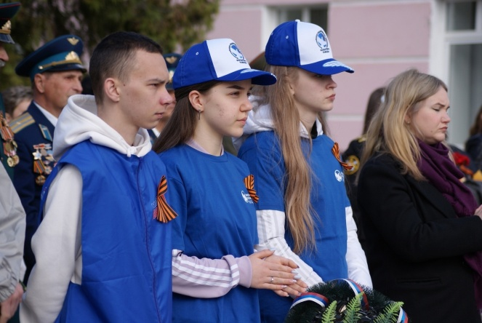

Slide 18
Помните:
Добровольцем может быть каждый, и это совсем не трудно!
Ведь как известно «Доброта есть вечная высшая цель нашей жизни»

